Slide 1
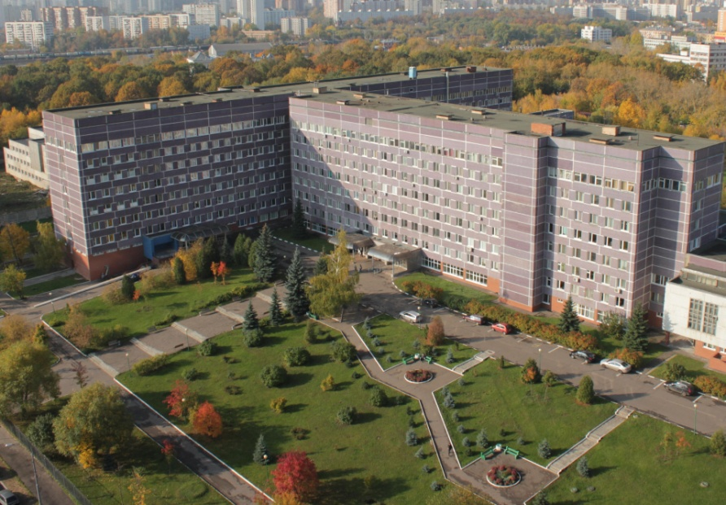
ФЕДЕРАЛЬНОЕ ГОСУДАРСТВЕННОЕ БЮДЖЕТНОЕ УЧРЕЖДЕНИЕ
«ФЕДЕРАЛЬНОЕ БЮРО МЕДИКО-СОЦИАЛЬНОЙ ЭКСПЕРТИЗЫ»
Министерства труда и социальной защиты российской федерации
ВОПРОСЫ СОВЕРШЕНСТВОВАНИЯ НОРМАТИВНО-ПРАВОВОГО РЕГУЛИРОВАНИЯ В ОБЛАСТИ ФОРМИРОВАНИЯ ИПР И ОБЕСПЕЧЕНИЯ ИНВАЛИДОВ ТСР
Андреева Ольга Сергеевна
профессор, зав. отделом
Москва 02.04.2015г.

Slide 2
Законодательные и нормативно-правовые акты
Федеральный закон от 01.12.2014 № 419-ФЗ «О внесении изменений в отдельные законодательные акты РФ по вопросам социальной защиты инвалидов в связи с ратификацией Конвенции о правах инвалидов»

Slide 3
Законодательные и нормативно-правовые акты
Ст. 9 Федеральный закон от 24.11.1995 № 181-ФЗ «Абилитация инвалидов - система и процесс формирования отсутствовавших у инвалидов способностей к бытовой, общественной, профессиональной и иной деятельности. Реабилитация и абилитация инвалидов направлены на устранение или возможно более полную компенсацию ограничений жизнедеятельности инвалидов в целях их социальной адаптации, включая достижение ими материальной независимости и интеграцию в общество»

Slide 4
Законодательные и нормативно-правовые акты
Ст. 9 Федеральный закон от 24.11.1995 № 181-ФЗ
Основные направления реабилитации инвалидов:
медицинская реабилитация,
реконструктивная хирургия,
протезирование и ортезирование,
санаторно-курортное лечение

Slide 5
Законодательные и нормативно-правовые акты
Ст. 9 Федеральный закон от 24.11.1995 № 181-ФЗ
Основные направления реабилитации инвалидов:
профессиональная ориентация,
общее и профессиональное образование,
профессиональное обучение,
содействие в трудоустройстве (в том числе на специальных рабочих местах),
производственная адаптация

Slide 6
Ст. 9 Федеральный закон от 24.11.1995 № 181-ФЗ
«Реабилитация, абилитация инвалидов осуществляются организациями независимо от их организационно-правовых форм, прошедшими в установленном законодательством РФ порядке аккредитацию (за исключением организаций, осуществляющих медицинскую деятельность) и осуществляющими деятельность в области реабилитации и абилитации инвалидов»

Slide 7
Ст.11 Федеральный закон от 24.11.1995 № 181-ФЗ
Индивидуальная программа реабилитации или абилитации инвалида - комплекс оптимальных для инвалида реабилитационных мероприятий, включающий в себя отдельные виды, формы, объемы, сроки и порядок реализации медицинских, профессиональных и других реабилитационных мер, направленных на восстановление, компенсацию нарушенных функций организма, формирование, восстановление, компенсацию способностей инвалида к выполнению определенных видов деятельности

Slide 8
Ст.11 Федеральный закон от 24.11.1995 № 181-ФЗ
Фед. учреждения МСЭ направляют выписки из ИПР или абилитации инвалида в соответствующие органы исполнительной власти, органы местного самоуправления, организации независимо от их организационно-правовых форм, на которые возложено проведение мероприятий, предусмотренных ИПР или абилитации инвалида

Slide 9
Ст.11 Федеральный закон от 24.11.1995 № 181-ФЗ
Указанные органы и организации предоставляют информацию об исполнении возложенных на них ИПР или абилитации инвалида мероприятий в федеральные учреждения МСЭ по форме и в порядке, которые утверждаются федеральным органом исполнительной власти

Slide 10
Ст.11.1 Федеральный закон от 24.11.1995 № 181-ФЗ
В статью 11.1 вносится дополнение, что обеспечение инвалидов ТСР осуществляется в соответствии с Перечнем медицинских показаний противопоказаний

Slide 11
ФЗ от 01.12.2014 № 419-ФЗ
"О занятости населения в Российской Федерации«
"Основы законодательства Российской Федерации о культуре«
"Об учреждениях и органах, исполняющих уголовные наказания в виде лишения свободы"
"О библиотечном деле"
"О социальной защите инвалидов в РФ"
"О Музейном фонде РФ и музеях в РФ«
Уголовно-исполнительный кодекс РФ
Кодекс внутреннего водного транспорта РФ
Кодекс РФ об административных правонарушениях
ФЗ "О железнодорожном транспорте в РФ " и др.

Slide 12
ФЗ от 21.11.2011 № 323-ФЗ «Об основах охраны здоровья граждан в РФ»
Статья 2, п.8
Лечение - комплекс медицинских вмешательств, выполняемых по назначению медицинского работника, целью которых является устранение или облегчение проявлений заболевания или заболеваний либо состояний пациента, восстановление или улучшение его здоровья, трудоспособности и качества жизни

Slide 13
ФЗ от 21.11.2011 № 323-ФЗ «Об основах охраны здоровья граждан в РФ» статья 40
Медицинская реабилитация – это комплекс мероприятий медицинского и психологического, а также социального характера

Slide 14
Медицинская реабилитация, правовые основы
ФЗ от 21.11.2011 № 323-ФЗ «Об основах охраны здоровья граждан в Российской Федерации»;
Постановление Правительства РФ от15.04. 2014 N 294 «Об утверждении государственной программы РФ «Развитие здравоохранения»;
Приказ Минздрава РФ от 29.12.2012 № 1705н «О порядке организации медицинской реабилитации»;
Постановление Правительства РФ от 28.11.2014 № 1273 «О Программе государственных гарантий бесплатного оказания гражданам медицинской помощи на 2015г. и на плановый период 2016 и 2017 годов»;
ГОСТ Р 52877-2007 Национальный стандарт РФ «Услуги по медицинской реабилитации инвалидов. Основные положения»

Slide 15
МЕДИЦИНСКАЯ РЕАБИЛИТАЦИЯ
Оценка клинического состояния пациента, его функциональных резервов, состояния высших психических функций и эмоциональной сферы, ограничения активности и участия больного, факторов окружающей среды;
Формирование программы медицинской реабилитации,
Комплексное применение лекарственной и немедикаментозной терапии (технологий физиотерапии, лечебной физкультуры, массажа, лечебного и профилактического питания, мануальной терапии, психотерапии, рефлексотерапии и методов с применением природных лечебных факторов);
Оценка эффективности реабилитационных мероприятий и прогноз

Slide 16
ЭТАПЫ МЕДИЦИНСКОЙ РЕАБИЛИТАЦИИ
1 ЭТАП медицинской реабилитации осуществляется в острый период течения заболевания или травмы в отделениях реанимации и интенсивной терапии
2 ЭТАП медицинской реабилитации осуществляется в ранний восстановительный период, поздний реабилитационный период, период остаточных явлений течения заболевания, при хроническом течении заболевания вне обострения в стационарных условиях медицинских организаций (реабилитационных центрах, отделениях реабилитации)
3 ЭТАП медицинской реабилитации осуществляется при тех же состояниях, что и 2 этап, но только амбулаторно или на дому

Slide 17
САНАТОРНО-КУРОРТНОЕ ЛЕЧЕНИЕ, ПРАВОВЫЕ ОСНОВЫ
ФЗ от 17.07.1999 № 178-ФЗ «О государственной социальной помощи»;
ФЗ от 21.11.2011 № 323-ФЗ «Об основах охраны здоровья граждан в Российской Федерации»;
Приказ Минздравсоцразвития РФ от 22.11.2004 № 256 «О порядке медицинского отбора и направления больных на санаторно-курортное лечение»;
Приказ Минздравсоцразвития РФ от 29.12.2004 № 328 «Об утверждении порядка предоставления набора социальных услуг отдельным категориям граждан»;
Приказ от 10.07.2013 Министерства труда РФ № 301н и Минздрава РФ № 449н N 301н «Об утверждении Перечня санаторно-курортных учреждений (государственной, муниципальной и частной систем здравоохранения), в которые предоставляются при наличии медицинских показаний путевки на санаторно-курортное лечение, осуществляемое в целях профилактики основных заболеваний граждан, имеющих право на получение государственной социальной помощи»
Приказ Минздравсоцразвития РФ от24.12.2007 № 794 «О внесении изменений в приказ Минздравсоцразвития РФ от 22.11.2004 № 256»

Slide 18
ОБРАЗОВАНИЕ ИНВАЛИДОВ
ФЗ «Об образовании в РФ» от 29.12.2012 № 273-ФЗ
Указ Президента Российской Федерации от 07.05.2012 N 599 "О мерах по реализации государственной политики в области образования и науки"
Приказ Минобрнауки РФ от 30.09.2013 № 1015 «Об утверждении порядка организации и осуществления образовательной деятельности по основным общеобразовательным программам – образовательным программам начального общего, основного общего и среднего общего образования»
Приказ Минобрнауки России от 06.05.2005 № 137 «Об использовании дистанционных образовательных технологий»
Письмо Минобрнауки России от 07.06.2013 № ИР-535/07 «О коррекционном и инклюзивном образовании детей»

Slide 19
СОВРЕМЕННАЯ МОДЕЛЬ ОБРАЗОВАНИЯ ДЕТЕЙ-ИНВАЛИДОВ
Направленность на реализацию идеи непрерывной образовательной вертикали, включающей процесс от ранней помощи до профессионального самоопределения;
Обеспечение адекватных условий и равных с нормально развивающимися сверстниками возможностей для получения образования в рамках ФГОС, в которые включены специальные требования, или федеральных образовательных государственных стандартов для детей с ОВЗ

Slide 20
Статья 79 ФЗ № 273-ФЗ
Содержание образования и условия организации обучения и воспитания инвалидов определяются адаптированной образовательной программой, а также ИПР
Адаптированная образовательная программа - это образовательная программа, адаптированная для обучения лиц с ограниченными возможностями здоровья с учетом особенностей их психофизического развития, индивидуальных возможностей и при необходимости обеспечивающая коррекцию нарушений развития и социальную адаптацию указанных лиц

Slide 21
ОБРАЗОВАНИЕ ИНВАЛИДОВ
Специальные условия:
Использование специальных образовательных программ, методов обучения и воспитания;
специальных учебников, учебных пособий и дидактических материалов;
специальных ТСР коллективного и индивидуального пользования;
предоставление услуг ассистента (помощника);
проведение групповых и индивидуальных коррекционных занятий;
обеспечение доступности зданий образовательных организаций и др.

Slide 22
ЗАНЯТОСТЬ ИНВАЛИДОВ
Закон от 19.04.1991 № 1032-1 «О занятости инвалидов в РФ»
ФЗ от 24.11.1995 № 181-ФЗ «О социальной защите инвалидов в РФ»
ФЗ от 28.12.2013 № 426-ФЗ «О специальной оценке условий труда»
ФЗ от 23.02.2013 № 11-ФЗ «О внесении изменений в отдельные законодательные акты РФ по вопросам квотирования рабочих мест для инвалидов»
Трудовой кодекс РФ от 30.12.2001 № 197-ФЗ
Распоряжение Правительства РФ от 15 октября 2012 г. N 1921-р
СП 2.2.9.2510-09
САНПИН 2.4.6.2553-09
Руководство Р 2.2.2006-05

Slide 23
ЗАНЯТОСТЬ ИНВАЛИДОВ
Приказ Минздравсоцразвития РФ от 01.11. 2011 N 1314н «Об утверждении адм. регламента исполнения гос. функции контроля за приемом на работу инвалидов в пределах установленной квоты»
Приказ Минтруда России от 19.11.2013 № 685н «Об утверждении основных требований к оснащению (оборудованию) спец. раб. мест для трудоустройства инвалидов с учетом нарушенных функций и ограничений жизнедеятельности»
Приказ Минтруда России от 28.02.2013 № 82 «Об установлении критериев оценки эффективности трудоустройства незанятых инвалидов, в том числе на оборудованные (оснащенные) рабочие места за счет средств субсидий из федерального бюджета бюджетам субъектов РФ»
Приказ Минтруда России от 04.08.2014 № 515 «Об утверждении методических рекомендаций по перечню рекомендуемых видов трудовой и профессиональной деятельности инвалидов с учетом нарушенных функций и ограничений жизнедеятельности»

Slide 24
ЗАНЯТОСТЬ ИНВАЛИДОВ
Приказ Минтруда России от 30.04.2013 № 181н «Об утверждении федерального государственного стандарта государственной функции надзора и контроля за приемом на работу инвалидов в пределах установленной квоты с правом проведения проверок, выдачи обязательных для исполнения предписаний и составления протоколов»
Приказ Минтруда России от 08.12.2014 № 988н О внесении изменений в приказ Минтруда России от 30.04.2013 № 181н

Slide 25
Статья 20 ФЗ № 181-ФЗ
Установление в организациях независимо от организационно-правовых форм и форм собственности квоты для приема на работу инвалидов и минимального количества специальных рабочих мест для инвалидов;
резервирования рабочих мест по профессиям, наиболее подходящим для трудоустройства инвалидов;
стимулирования создания предприятиями, учреждениями, организациями дополнительных рабочих мест (в том числе специальных) для трудоустройства инвалидов;
создания инвалидам условий труда в соответствии с ИПР или абалитации инвалида;
создания условий для предпринимательской деятельности инвалидов;
организации обучения инвалидов новым профессиям

Slide 26
ЗАНЯТОСТЬ ИНВАЛИДОВ
В соответствии с ФЗ N 419-ФЗ внесены поправки в статьи 7 и 15 Закона «О занятости населения РФ» :
установление в целях содействия занятости инвалидов порядка, формы и сроков обмена сведениями между органами службы занятости и федеральными учреждениями МСЭ
Органы службы занятости в целях содействия занятости инвалидов осуществляют обмен сведениями с федеральными учреждениями МСЭ в порядке, по форме и в сроки, которые установлены уполномоченным Правительством РФ федеральным органом исполнительной власти

Slide 27
ОБЕСПЕЧЕНИЕ ИНВАЛИДОВ ТСР
ФЗ от 24.11.1995 г. № 181-ФЗ «О социальной защите инвалидов в Российской Федерации»
Постановление Правительства РФ от 07.04.2008 г. № 240 «О порядке обеспечения инвалидов техническими средствами реабилитации и отдельных категорий граждан из числа ветеранов протезами (кроме зубных протезов), протезно-ортопедическими изделиями»
Распоряжение Правительства РФ от 30 декабря 2005 г. № 2347-р об утверждении прилагаемого федерального перечня реабилитационных мероприятий, технических средств реабилитации и услуг, предоставляемых инвалиду

Slide 28
ОБЕСПЕЧЕНИЕ ИНВАЛИДОВ ТСР
Постановление Правительства РФот 30.11.2005 г. № 708 «Об утверждении Правил обеспечения инвалидов собаками-проводниками, включая выплату ежегодной денежной компенсации расходов на содержание и ветеринарное обслуживание собак-проводников»
Постановление Правительства РФот 25.09.2007 г. № 608 «О порядке предоставления инвалидам услуг по переводу русского жестового языка (сурдопереводу, тифлосурдопереводу)»
Приказ Минздравсоцразвития РФ от 31.01.2011 г. № 57н «Об утверждении порядка выплаты компенсации за самостоятельно приобретенное инвалидом техническое средство реабилитации и (или) оказанную услугу, включая порядок определения ее размера и порядок информирования граждан о размере указанной компенсации»

Slide 29
ОБЕСПЕЧЕНИЕ ИНВАЛИДОВ ТСР
Приказ Минтруда России от 24.05.2013 г. № 214н «Об утверждении Классификации технических средств реабилитации (изделий) в рамках Федерального перечня реабилитационных мероприятий, технических средств реабилитации и услуг, предоставляемых инвалиду, утвержденного Распоряжением Правительства Российской Федерации от 30 декабря 2005 г. № 2347-р».
Приказ Минтруда России от 24.05.2013 № 215н «Об утверждении Сроков пользования техническими средствами реабилитации, протезами и протезно-ортопедическими изделиями до их замены».
Приказ Минтруда России от 09.12.2014 № 998н «Об утверждении перечня показаний и противопоказаний для обеспечения инвалидов ТСР»

Slide 30
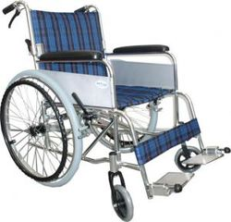
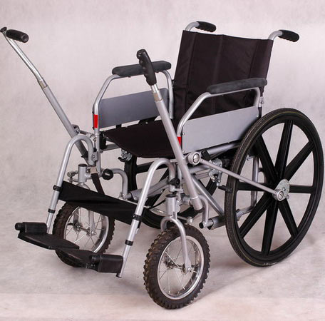
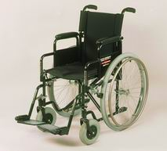
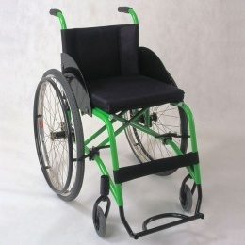
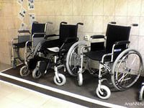
Изменения
Установлены медицинские показания: для обеспечения инвалидов креслами-колясками от обода колеса при умеренных функциональных нарушениях (для инвалидов с ампутационной культей бедра на любом уровне вне зависимости от эффективности протезирования; ампутационных культей обеих стоп на уровне сустава Шопара)

Slide 31
Изменеия
Установлены медицинские показания для обеспечения инвалидов с тугоухостью 3 степени телевизорами с телетекстом; телефонными устройствами с текстовым выходом; сигнализаторами звука

Slide 32
Изменеия
Определены медицинские показания для обеспечения инвалидов с сигмастомами (при умеренных функциональных нарушениях) ТСР при нарушениях функций выделения

Slide 33
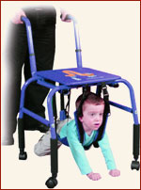
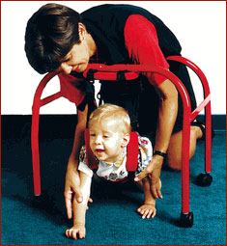
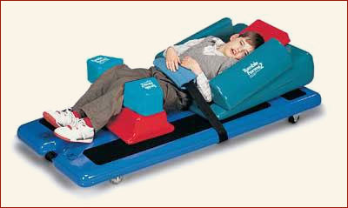
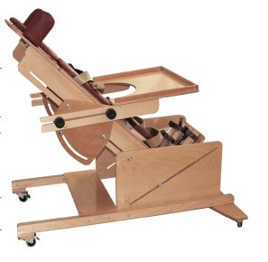
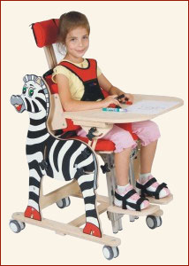
Изменения
Разработаны медицинские показания и противопоказания для обеспечения детей-инвалидов опорами для ползания, сидения, лежания и стояния

Slide 34
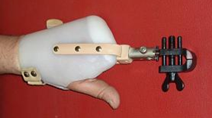
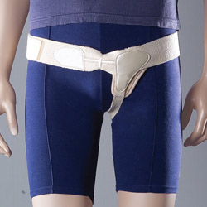
Изменения
Разработаны медицинские показания и противопоказания для обеспечения инвалидов протезно-ортопедическими изделиями, впервые включенными в приказ

Slide 35
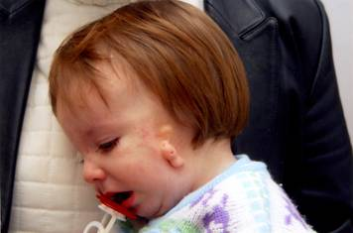
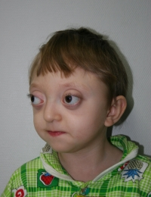
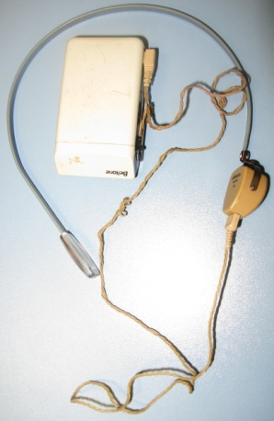
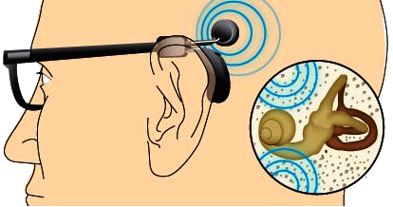
Изменения
Разработаны медицинские показания и противопоказания для обеспечения инвалидов с кондуктивной и смешанной тугоухостью слуховым аппаратом костной проводимости не имплантируемым

Slide 36
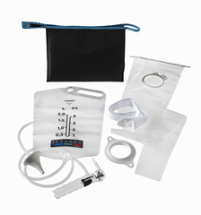
Изменения
Разработаны медицинские показания и противопоказания для вновь внесенных в приказ ТСР при нарушениях функций выделения

Slide 37
ОБЕСПЕЧЕНИЕ ИНВАЛИДОВ ТСР
Распоряжение Правительства РФ от 29.12.2014 № 2762-р, в котором утвержден Перечень медицинских изделий, имплантируемых в организм человека при оказании медицинской помощи в рамках программы государственных гарантий бесплатного оказания гражданам медицинской помощи

Slide 38
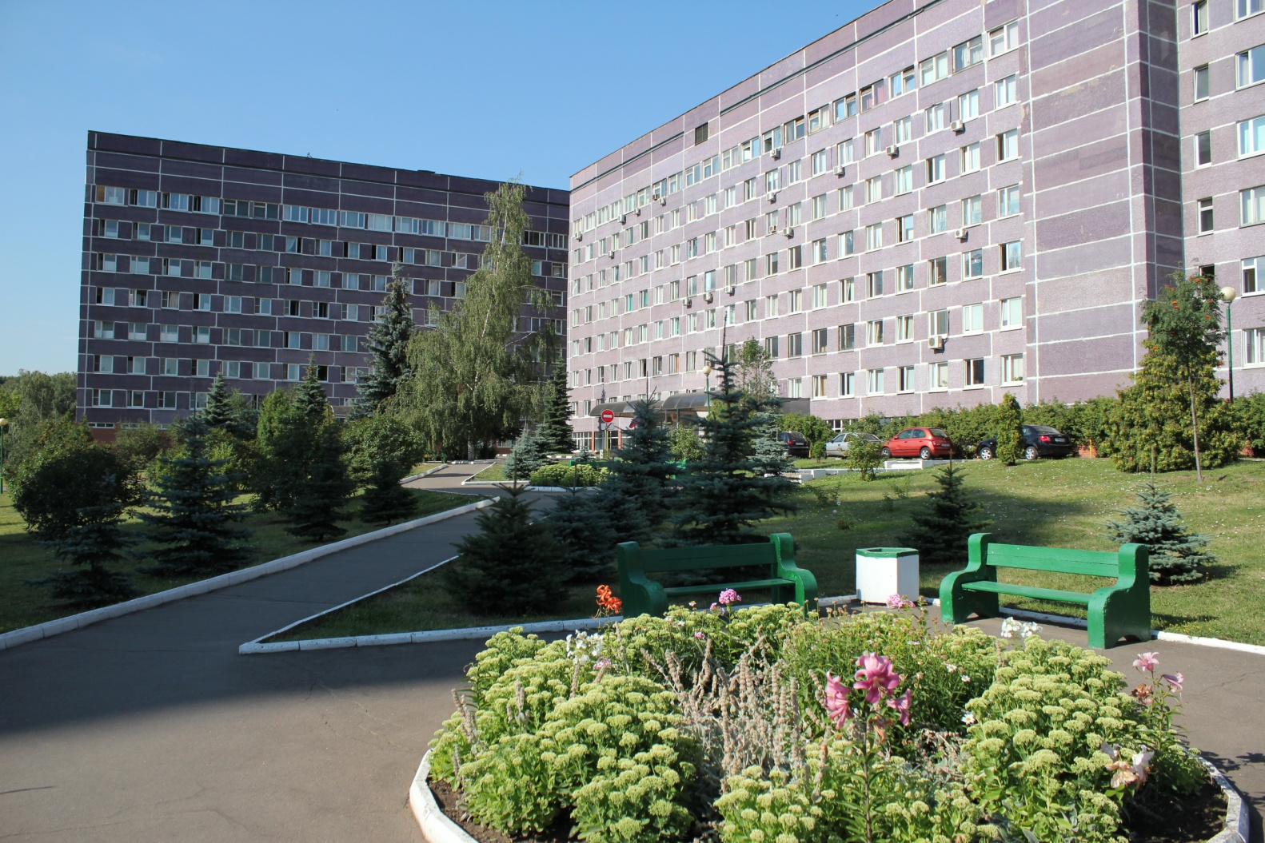
Благодарю за внимание

